Slide 1
Arcidiocesi di Milano Ufficio per la Pastorale Missionaria
Battezzati e inviati
La Chiesa di Cristo in Missione nel Mondo
Mese Missionario Straordinario
Ottobre 2019

Slide 2
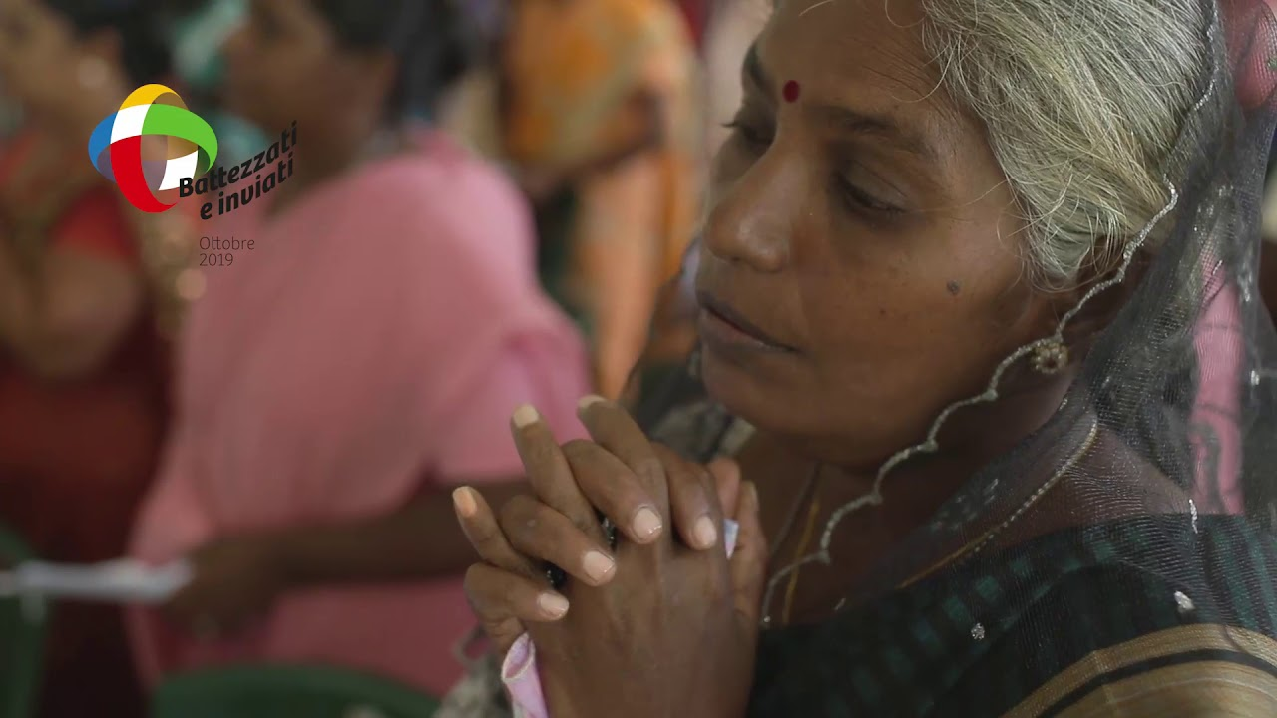

Slide 3
Un Invito
Papa Francesco ha indetto per il prossimo ottobre un Mese Missionario Straordinario (MMSOTT19) che avrà come tema «Battezzati e Inviati – la Chiesa di Cristo in Missione nel Mondo»
Attraverso la lettera al Card. Filoni, in occasione del centenario della Maximum illud, il Papa intende rilanciare la Missio ad Gentes come paradigma dell’azione pastorale della Chiesa e la trasformazione missionaria della pastorale ordinaria.

Slide 4
Ambito del progetto
Descrivere il lavoro da svolgere
Qual è lo scopo o l'esigenza aziendale per questo progetto?
Esiste una relazione con altri progetti?
Quali sono le parti interessate?
Quali parti del lavoro non rientrano nell'ambito di questo progetto?
Notes:
Possono essere necessarie più diapositive

Slide 5
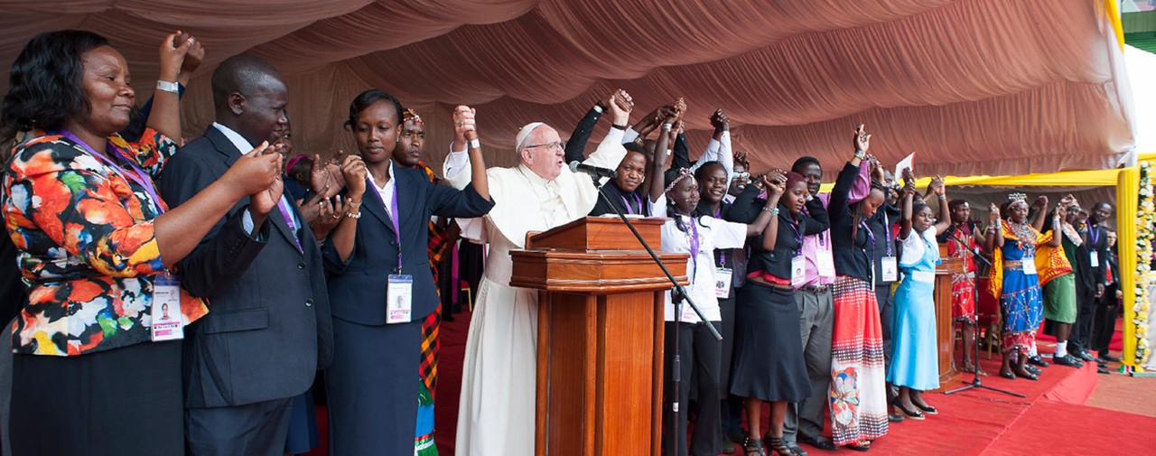
La Chiesa è, per sua natura (essenza), evangelizzatrice:
«La Chiesa pellegrinante è missionaria per sua natura, in quanto essa trae origine dalla missione del Figlio e dalla missione dello Spirito Santo, secondo il progetto di Dio» (AG 2)
Siamo tutti invitati, soprattutto durante il prossimo ottobre, a riflettere su come ritrovare un
nuovo slancio nell’annuncio del Vangelo

Slide 6
Indicazioni ai Gruppi Missionari
Per avviare la programmazione del MMSOTT19, con le proprie comunità, abbiamo predisposto:
Lettera al Card. Ferdinando Filoni in occasione della promulgazione della Lettera apostolica Maximum illud
Volantino Battezzati e Inviati della Congregazione per l’Evangelizzazione dei Popoli
Iniziative e proposte a livello nazionale, diocesano e parrocchiale, ad oggi
Scheda «L’indole "missionaria" del gruppo e della comunità» per la riflessione dei gruppi missionari parrocchiali, distribuita in occasione dell’Assemblea Missionaria Diocesana di gennaio
Testi missionari di riferimento

Slide 7
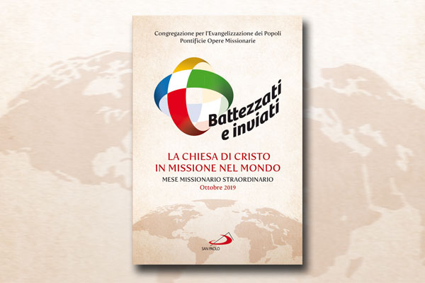
Siti
www.october2019.va
www.chiesadimilano.it/missionario

Slide 9
Ottobre 2019: un Mese Straordinario per la Missione
22 ottobre 2017: GMM, Papa Francesco durante l’Angelus annuncia a tutta la Chiesa, la sua intenzione di indire il Mese Missionario Straordinario Ottobre 2019 per celebrare i 100 anni della Lettera Apostolica Maximum illud del suo predecessore Papa Benedetto XV
Lo stesso giorno, il Santo Padre invia una lettera al Card. Filoni, Prefetto della Congregazione per l’Evangelizzazione dei Popoli (CEP) e Presidente delle Pontificie Opere Missionarie (POM), affidandogli «il compito di avviare la preparazione di questo avvenimento, in particolare attraverso un’ampia sensibilizzazione delle Chiese particolari, degli Istituti di Vita Consacrata e delle Società di Vita apostolica, così come delle associazioni, dei Movimenti, delle comunità e delle altre realtà ecclesiali».

Slide 10
Il fine è di ravvivare la consapevolezza battesimale del Popolo di Dio in relazione alla Missione della Chiesa, risvegliare la consapevolezza della Missio ad gentes e riprendere con nuovo slancio la responsabilità dell’annuncio del Vangelo, accomunano la sollecitudine pastorale di Papa Benedetto XV nella Maximum illud e la vitalità missionaria espressa da Papa Francesco nell’ Evangelii Gaudium.
«L’azione missionaria è il paradigma di ogni opera della Chiesa» (EG 15)
Si tratta di «porre la missione di Gesù nel cuore della Chiesa stessa, trasformandola in criterio per misurare l’efficacia delle strutture, i risultati del lavoro, la fecondità dei suoi ministri e la gioia che essi sono capaci di suscitare. Perché senza gioia non si attira nessuno» (Incontro con il Comitato Direttivo del CELAM, Bogotá, 7 settembre 2017)

Slide 11
Le Quattro Dimensioni da Coltivare
Indicate dal Papa per il cammino di preparazione e realizzazione del MMSOTT19
L’incontro personale con Gesù Cristo vivo nella sua Chiesa
Eucaristia, Parola di Dio, preghiera personale e comunitaria
La testimonianza
i Santi, i Martiri della Missione e i Confessori della fede, espressione delle Chiese sparse nel mondo intero
La formazione missionaria
Sacra Scrittura, catechesi, spiritualità e teologia
La carità missionaria

Slide 13
Il Quadro Generale delle Iniziative
Livello Nazionale
1 ottobre
Apertura del mese missionario. Vesperi a Roma presieduti dal Papa
7 ottobre
Madonna del Rosario. S. Rosario in Santa Maria Maggiore a Roma
28-31 ottobre
Convegno dei Centri Missionari Diocesani a Sacrofano

Slide 14
Livello Diocesano
15 settembre
Apertura del mese missionario in occasione del Congressino PIME con presenza dell’Arcivescovo
28 settembre
Assemblea Missionaria Diocesana
5 ottobre
Evento CEFA (Comitato europeo per la formazione e l'agricoltura) in piazza Duomo Tema: «Per vincere la fame facciamo cultura»
Redditio Symboli, in Duomo
7 ottobre
Rosario missionario nei principali Santuari Diocesani (ancora da definire)
19-20 ottobre
Evento Giovani a City Life
26 ottobre
Veglia Missionaria Diocesana in Duomo
31 ottobre
Notte dei Santi, l’itinerario FOM prevedrà testimonianze missionarie

Slide 15
La Dimensione Parrocchiale del MMSOTT19
Utilizzo della Scheda per la riflessione su “l’Indole missionaria del gruppo e della comunità”
Utilizzo del sussidio di preghiera La Parola ogni giorno, strumento di riflessione biblica per il MMSOTT19

Slide 16
Proposte per i gruppi missionari:
programmare un itinerario di rinnovamento dei gruppi attraverso la formazione a partire anche dai temi proposti nella Scheda “ L’indole missionaria… ” e dalle indicazioni emerse dal Sinodo Minore “Chiesa dalle genti”
prendere contatto con il Parroco e/o la Diaconia per presa di coscienza e condivisione delle iniziative a livello parrocchiale / decanale / zonale del MMSOTT19
sottolineare le dimensioni delle quattro settimane (cfr. Dossier, p. 4): nelle liturgiche domenicali (preghiera dei fedeli), negli incontri con testimoni, durante la Giornata Missionaria Mondiale
favorire un incontro del Consiglio Pastorale Parrocchiale che metta a tema «La Chiesa locale soggetto della Missione»

Slide 17
cercare di trasmettere la sensibilità missionaria alle generazioni più giovani
possibilità di programmare una rassegna cinematografica in collaborazione con il COE e ITL Cinema
creare correlazioni con altri gruppi pastorali e realtà missionarie presenti sul territorio
avvalersi della formazione interdecanale offerta per il prossimo anno pastorale dal titolo «Battezzati e inviati» che toccherà i temi:
l’invio del Figlio (la Missio Dei)
inviati a tessere reti di umanità
inviati a coltivare e custodire la “casa comune”

Slide 18
Amazzonia: nuovi cammini per la Chiesa e per una ecologia integrale
6-17 ottobre
Sinodo dei Vescovi per l’Assemblea Speciale per la Regione Panamazzonica

Slide 20
Per Avviare Processi
Formazione Presbiteri
Pellegrinaggio a Cipro (14-19ottobre)
Preparazione di una scheda per i quaderni di formazione permanente del Clero a livello decanale
Meeting Fidei Donum rientrati presbiteri e laici (2020)
Esperienze missionarie in Diocesi: condivisione delle esperienze di “rientro in diocesi” e proposizione di percorsi virtuosi di rinnovamento missionario (data e luogo da precisare)
Proposta di un evento zonale in occasione della Veglia dei Martiri Missionari (24 marzo 2020)

Slide 21
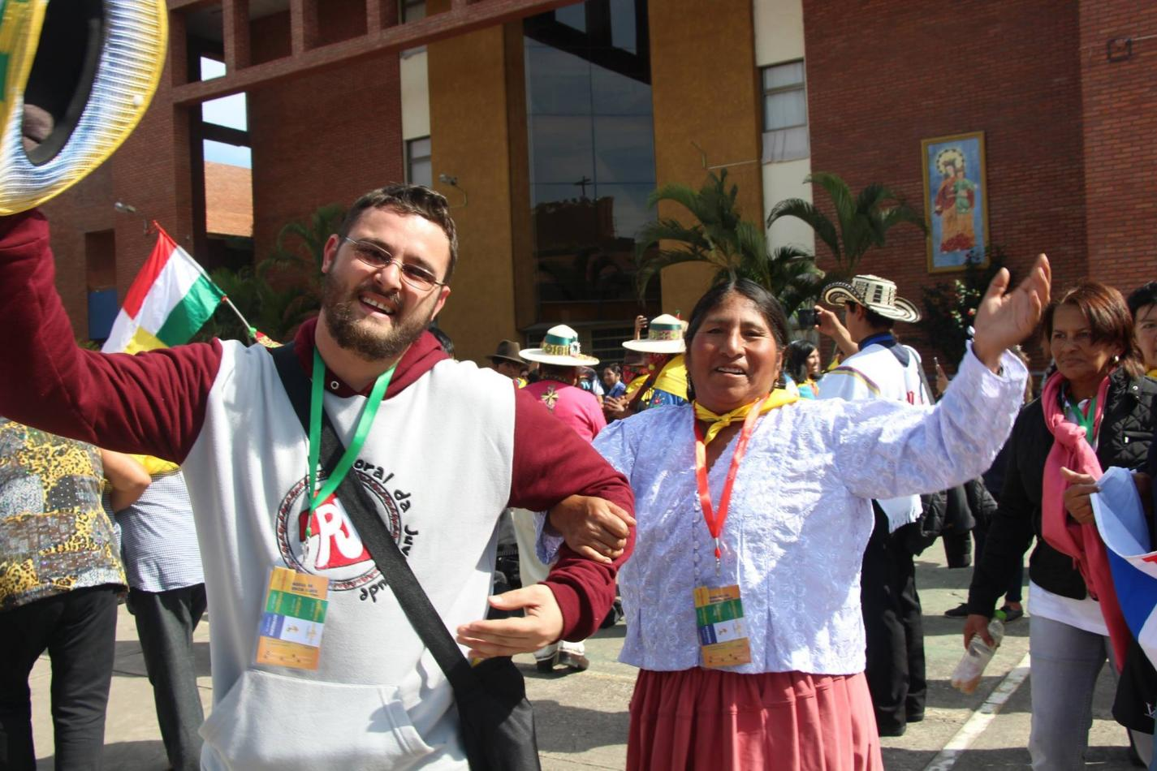

Slide 22
Condivisione e Scambio
Fateci avere riflessioni, proposte e suggerimenti per le Parrocchie e le Comunità Pastorali a partire dalle due motivazioni (il rilancio della Missio ad Gentes come paradigma dell’azione ecclesiale e la trasformazione missionaria della pastorale ordinaria) che hanno spinto Papa Francesco ad indire il MMSOTT19.

